Slide 1
Дидактическая игра по экологическому воспитанию
«Живое – неживое»
для детей 4-5 лет
Выполнила : воспитатель СП д/сад «Ромашка»
ГБОУ СОШ с.Красносамарское
Сафронова С.П.

Slide 2
Цель игры: Способствовать формированию у детей понятия о живых и неживых объектах природы
Задачи:
1.Закрепить понятия «живое» и «неживое».
2.Развивать память и внимание.
3.Воспитывать бережное отношение к природе.

Slide 3
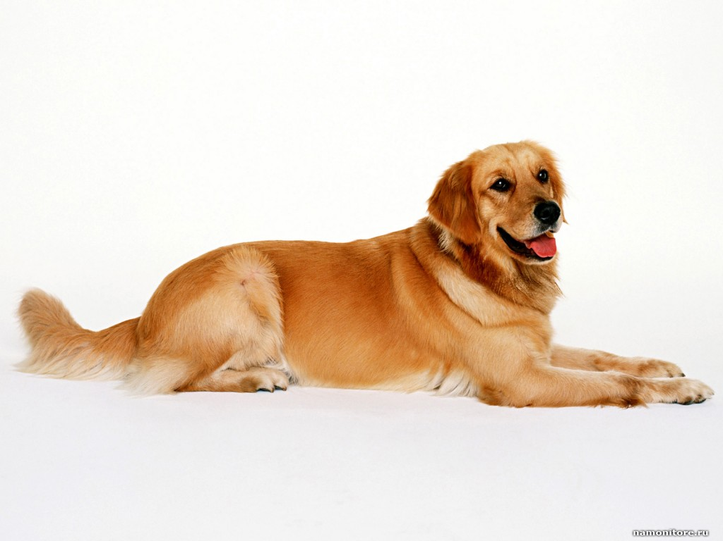

Slide 4
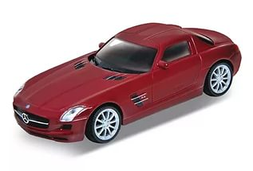

Slide 5
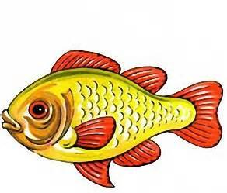

Slide 6
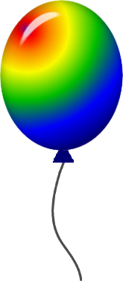

Slide 8
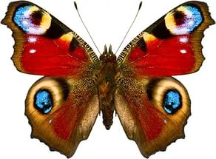

Slide 9
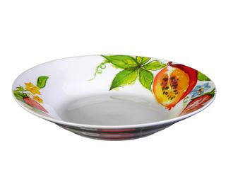

Slide 10
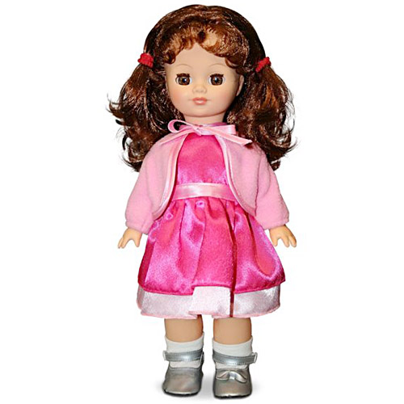

Slide 11
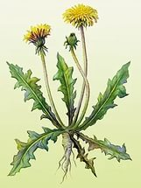

Slide 12
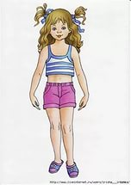

Slide 13
